Slide 1
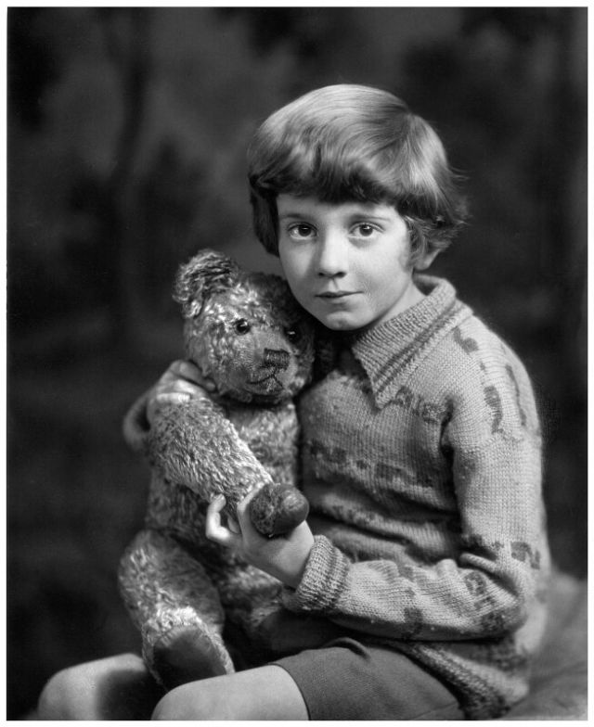
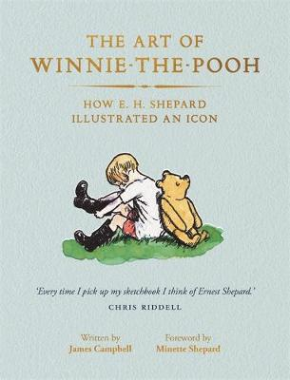
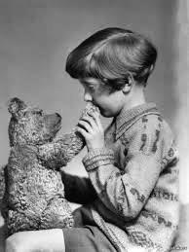
Познайомся, це — Крістофер Робін, англійський хлопчик зі своїм улюбленим ведмедиком Вінні-Пухом.
Саме вони стали головними героями відомої казки Алана Мілна «Вінні-Пух та його друзі».

Slide 2
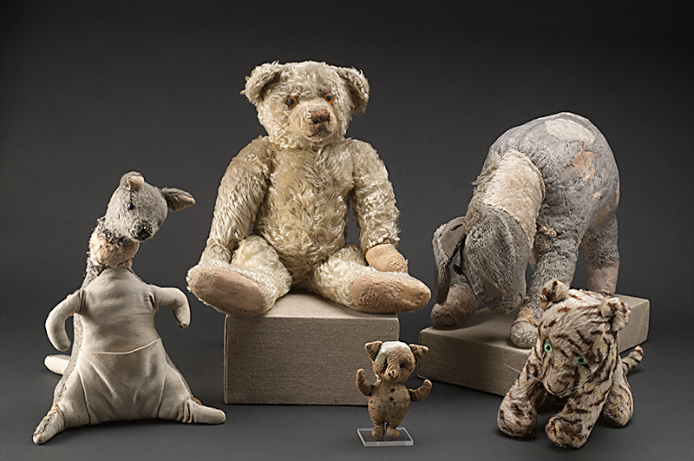
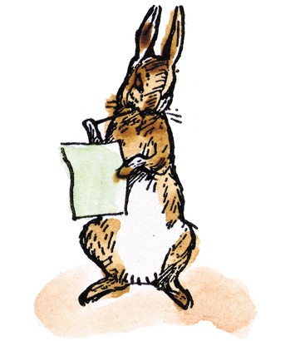
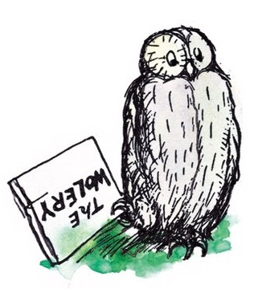
А це Вінні-Пух з друзями, іншими іграшками Крістофера Робіна: турботливою кенгуру Кенгою, задумливим старим віслючком Іа, бешкетним тигреням Тигрою та маленьким боязким поросятком П’ятачком. Разом із ними героями казки також стали справжні тварини — Кролик та Сова.

Slide 3
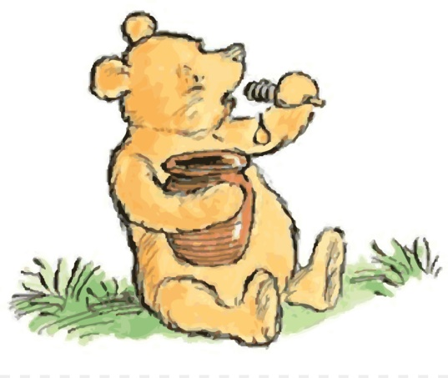
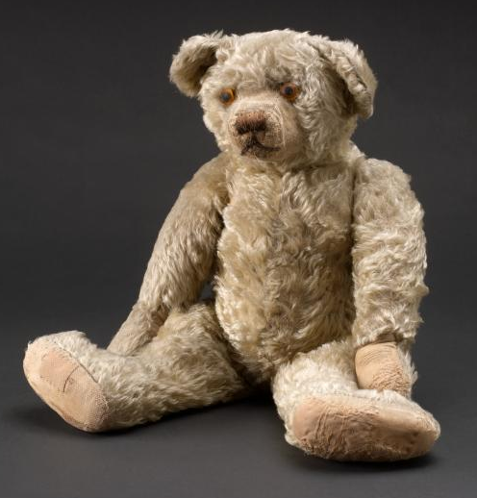
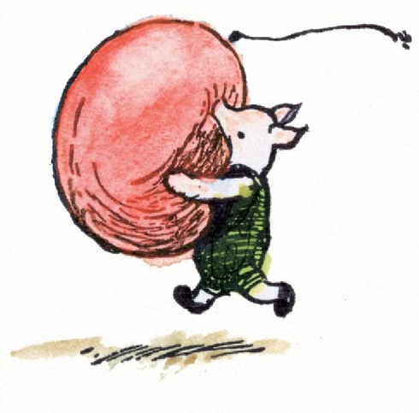
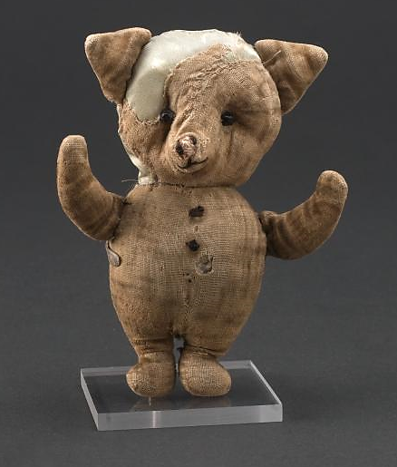
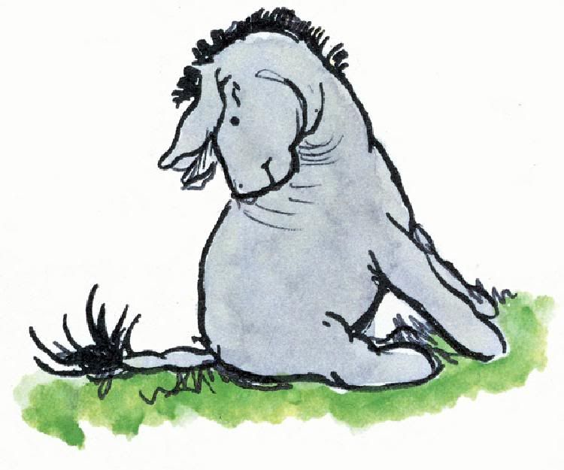
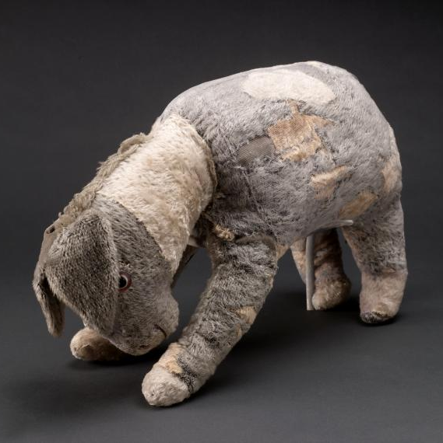
Першим ілюстратором твору став художник Едвард Шепард. Поглянь, як чудово він передав зовнішній вигляд іграшок і харак-тери їх образів, створених письменником.

Slide 4
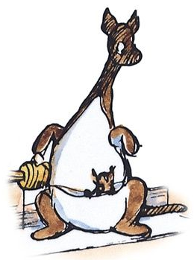
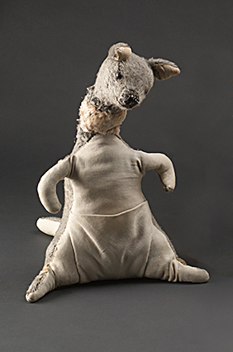
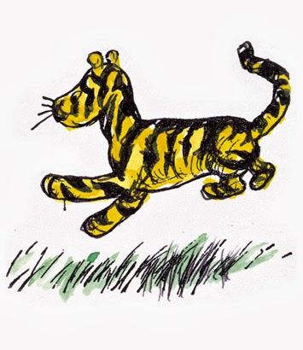
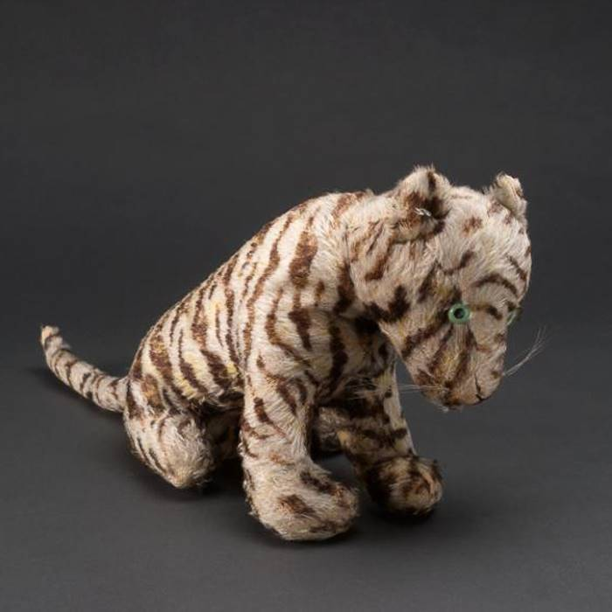
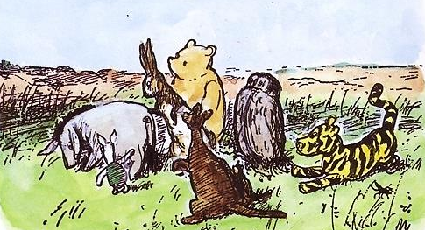
Першим ілюстратором твору став художник Едвард Шепард. Поглянь, як чудово він передав зовнішній вигляд іграшок і харак-тери їх образів, створених письменником.

